Slide 1
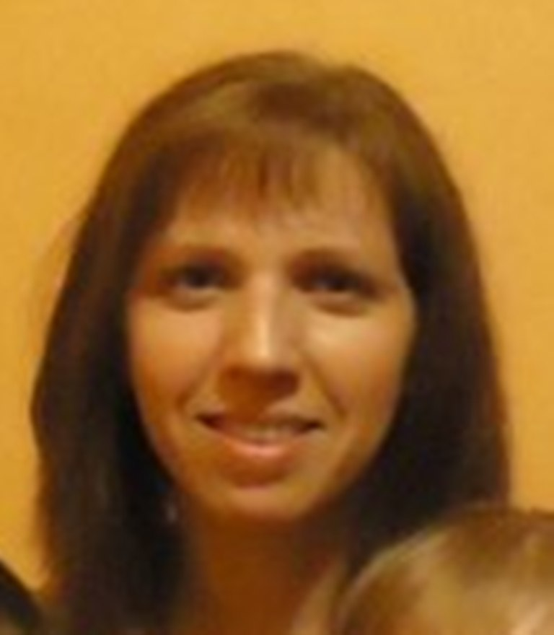
« Моя работа»
Подготовила воспитательница группы № 2
Гараева А.А.

Slide 2
Для меня работа- это скорее не профессия, а образ жизни. Дети, родители, коллеги- это один дружный, сплоченный коллектив.
МОЁ ПЕДАГОГИЧЕСКОЕ КРЕДО: «Мир детства радостен и тонок, как флейты плавающий звук. Пока смеётся мне ребёнок, я знаю, что не зря живу!»

Slide 3
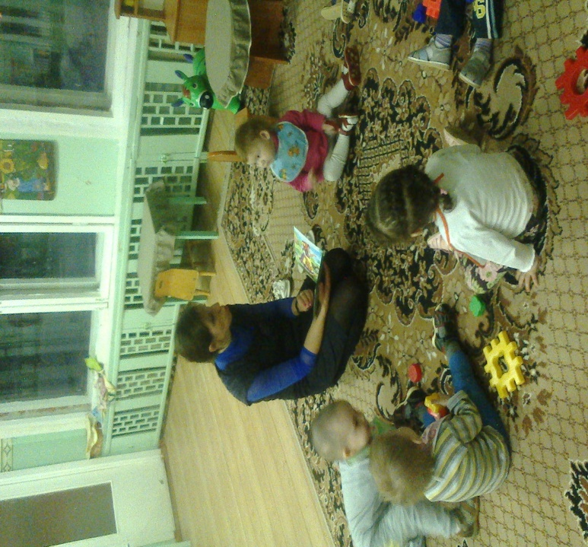
Мой принцип работы: 1.Детям больше самостоятельности и прав выбора; 2.Не развлекательность, а занимательность и увлечение как основа эмоционального тона занятия; 3. «Скрытая» дифференциация воспитанников по учебным возможностям, интересам, особенностям и склонностям;. 4.Уметь вставать на позицию ребёнка, видеть в нём личность, индивидуальность; 5.Помогать ребёнку быть социально значимым и успешным; 6.Предъявляешь требования воспитанникам, проверь, соответствуешь ли им сам; все новое – это интересно!

Slide 4
Я думаю, что слова К. Гельвецкого : «Воспитатель — это волшебник, который открывает детям дверь в мир взрослых. И от того, что знает и умеет воспитатель, зависит и то, чему и как он научит своих воспитанников», наиболее точно отражают мой взгляд на профессию «воспитатель». Современный воспитатель…. Каким же он должен быть? Размышляя над этим вопросом я пришла к выводу, что он ничем не отличается от воспитателя и 19 и 20 века. Безусловно, необходимо, чтобы он владел новейшими технологиями, умел ориентироваться в мире политики и современных достижениях техники, должен быть, юридически и экономически грамотным. Это так, но в первую очередь воспитатель, как и во все времена должен быть образцом духовности, воспитанности, порядочным и честным, добрым и справедливым человеком. Быть воспитателем в современных условиях сложно и ответственно, так как нужны не только всесторонние знания, опыт, но и огромное терпение, постоянно находиться в творческом поиске, вносить в работу что-то новое. Моя профессия нужна и даёт обществу детей, подготовленных к дальнейшей жизни, уверенных в себе, желающих учиться дальше. На мой взгляд, эти главные качества воспитателя были и остаются самыми необходимыми.

Slide 5
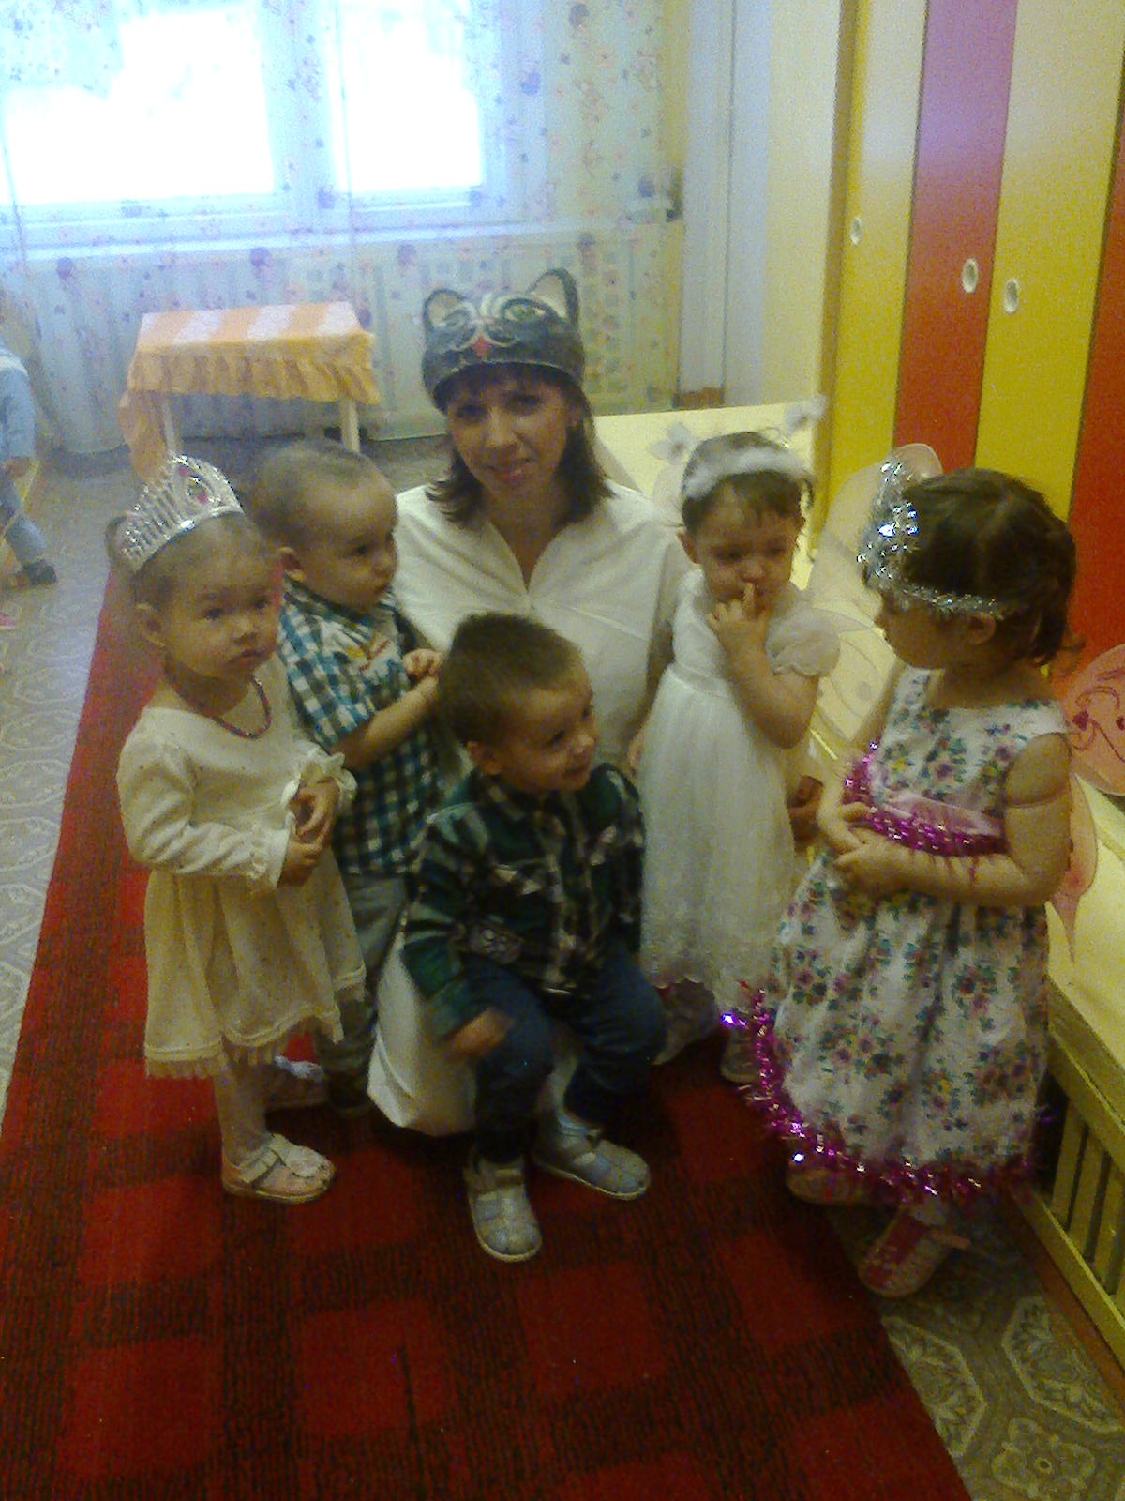
« Детство – каждодневное открытие мира» - писал В. А. Сухомлинский. Дети дошкольного возраста отличаются любознательностью, добротой, непосредственностью.

Slide 6
А значит, мы воспитатели должны помнить, что основу человека, жизненный стержень закладываем мы и только мы! Мы стоим у истоков большой реки, мы не должны допустить ошибок. Мы должны научить ребенка добру, любви, милосердию, чуткости. Воспитатель должен уметь видеть очень тонкую грань между добром и злом, и воспитывая ребенка должны помнить одну заповедь «Не навреди! ». Здесь воспитатель должен быть очень корректен, быть гибким, внимательным, чутким и тактичным, и обязательно искренне любить детей. Это громадный, титанический труд. В первую очередь труд над собой. Воспитатель должен постоянно совершенствоваться, учиться, искать ответы на вопросы. Ведь ребенок задавший вопрос, ждет ответа сию минуту, так как через минуту у него возникнет новый вопрос. Мы, воспитатели, не имеем права оставить вопрос открытым, без ответа, ведь в последующем ребенок перестанет нам их задавать, скажет «А воспитатель, наша ничего не знает, спрошу у другого». В этот момент мы потерям в глазах ребенка уважение и доверие. Любовь к детям, уважение их личности – вот главное в работе воспитателя. Научиться жить, жизнью ребенка, плакать и радоваться вместе с ним. Я всегда верю в возможности каждого ребёнка, в то доброе, что в нём заложено. Я учу детей доброте, заботе о ближнем, уважению к другим людям.

Slide 7
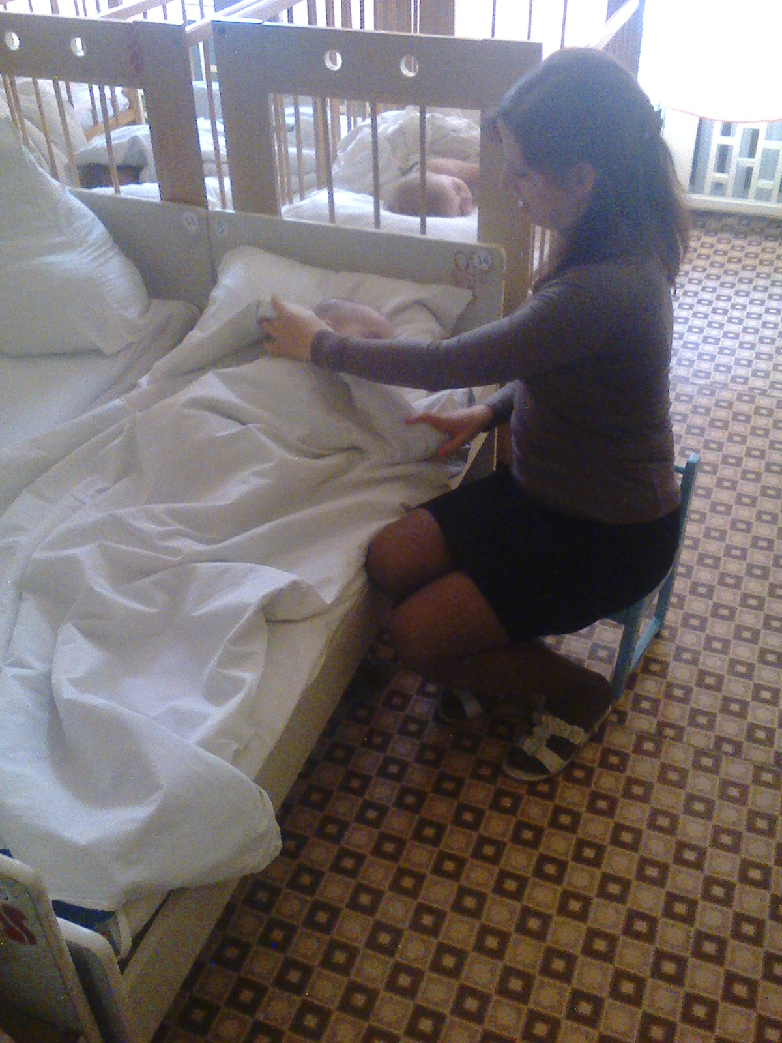
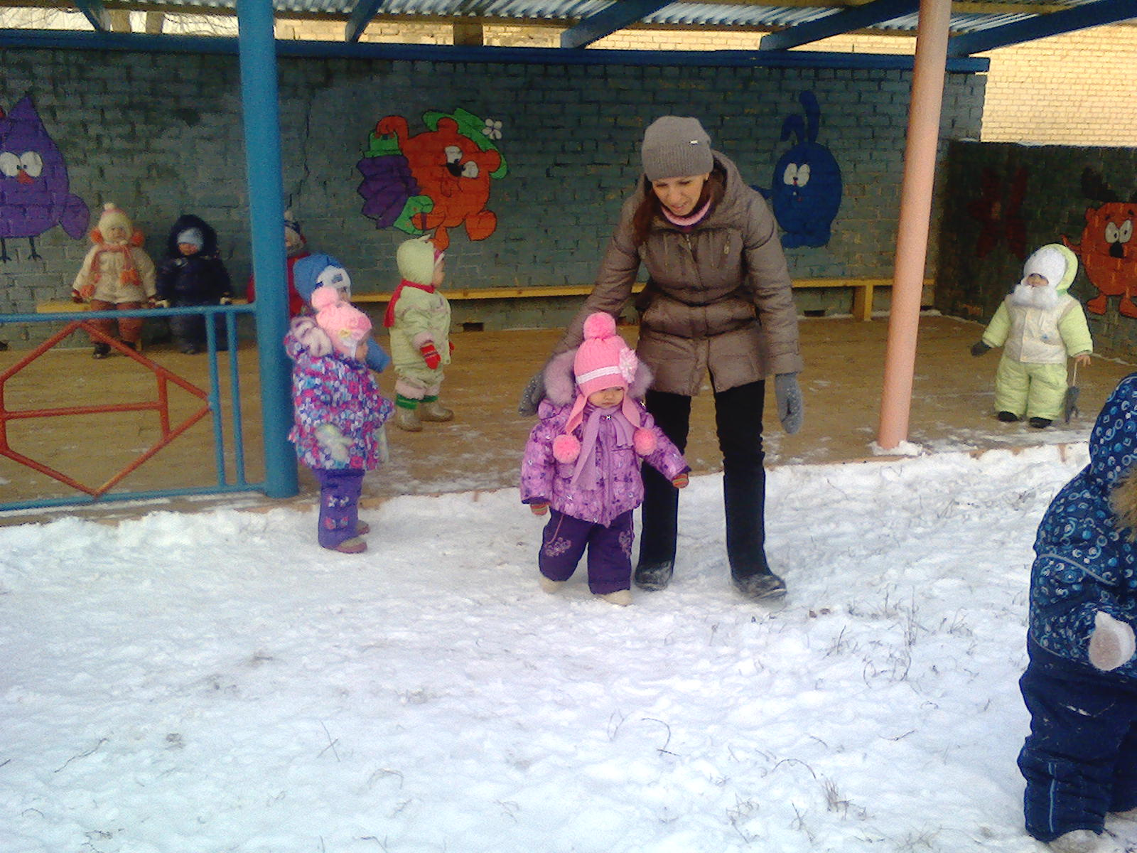

Slide 8
На своих занятиях я стараюсь использовать разнообразные дидактические материалы, которые помогают детям лучше усваивать пройденный материал, некоторые дидактические пособия разработаны мною. Но главным видом деятельности я все, же считаю игру. Еще Выгодский говорил о том, что для ребенка игра, это трудная работа над самим собой. Понаблюдав за играми ребят я пришла к выводу, что они предпочитают: различные виды конструкторов, настольно-печатные игры, наборы машинок, кукол. Поэтому предметно-игровую среду в группе я организовала таким образом, что бы каждый ребенок спокойно мог выбрать занятие себе по душе. Игровые уголки: «Парикмахерская», «Стройка», «Гараж», «Больница», «Магазин», «Семья», расположены так, чтобы дети могли играть небольшими подгруппами. Особое внимание я уделяю играм детей в «Семью», пытаясь научить детей, уважительному отношению друг к другу и «детям» в своей «семье». Развитие толерантности очень важно в современном мире, когда люди могут оскорбить человека только за то, что он с ним не согласен.

Slide 9
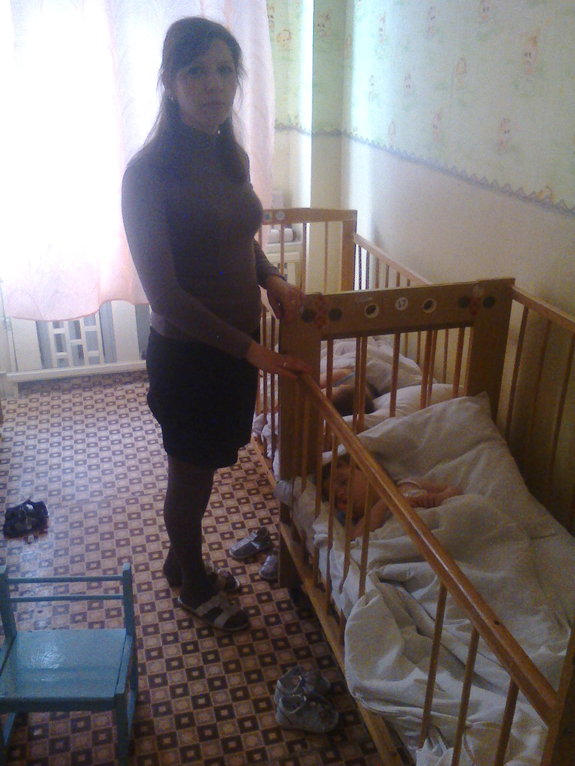

Slide 10
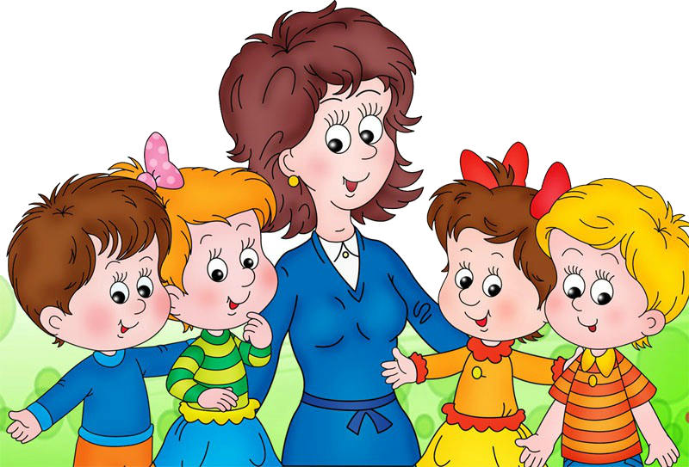
Я могу закончить свою творческую презентацию словами: Так кто же такой воспитатель - современный воспитатель? Конечно же человек. Человек, воспитывающий детей, любящий их, поэтому и он и они счастливы. Я люблю свою профессию, потому что люблю, прежде всего, детей, люблю заниматься с ними и работать для них. Работая воспитателем, я могу твёрдо сказать – лучше моей профессии нет. Мне не суждено совершить подвиг, сделав великое открытие, мне это не важно. Мне важно, что люди доверили мне самое дорогое, что у них есть – своих детей, которые непременно вырастут. А какими они вырастут, во многом зависит от меня. Кто-то из них может, станет врачом, кто-то, поваром, кто-то учителем, кто-то, возможно, даже совершит подвиг, но они непременно внесут свой вклад во благо нашей Родины. И я буду знать, что в этом есть и моя заслуга, потому что я отдаю каждому из них свой труд, свою любовь, частичку своего сердца, своей души. В.А.Сухомлинский писал: «У каждого ребёнка в глубине души спрятаны колокольчики. Надо только отыскать их, затронуть, чтобы они зазвенели добрым и весёлым звоном"

Slide 11
Спасибо за внимание!

